Slide 1

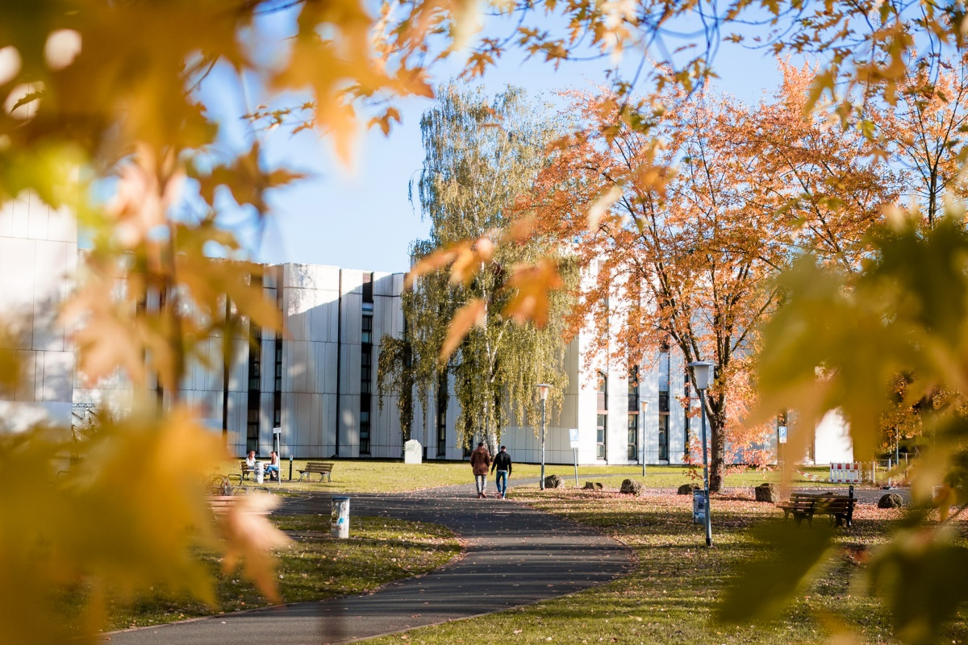
Personalrechtliche Handhabungen

Slide 2
Hilfskräfte
1.) Anpassung der Hilfskraftsätze orientiert an den Tarifsteigerungen
2.) Beschäftigung nach Mindestdauer (i.d.R. zwei Semester) und Mindestumfang (i.d.R. 20h)
3.) Soll-Bestimmung zur Ausschreibung von Hilfskraftstellen
4.) Die Kategorie der „wissenschaftlichen Hilfskraft“ läuft aus (neue Verträge nur noch bis 31.03.2023 möglich)
Nähere Informationen: https://www.uni-giessen.de/org/admin/dez/c/runds_jlu_intern/rundschreiben-2022-06

Slide 3
Befristung von drittmittelbeschäftigtem Personal
Die Befristung von drittmittelbeschäftigtem Personal kann i.d.R. auf zwei Wegen erfolgen:
-> §2 Abs. 1 WissZeitVG (für die Dauer der Promotion, insofern mit der Drittmittelanstellung eine Promotion einhergeht.)
! Aus dieser Befristung resultieren auch die entsprechenden personalrechtlichen Ansprüche (z.B. familienpolitische Komponente; Elternzeit..)
-> §2 Abs. 2 WissZeitVG (für die Dauer des Drittmittelprojekts)

